Slide 1

«Ақмола облысы білім басқармасының Степногорск қаласы бойынша білім бөлімі Ақсу кентінің №1 жалпы орта білім беретін мектебі» коммуналдық мемлекеттік мекемесі
ҚР Оқу ағарту министрлігінің №194 бұйрығына сәйкес, барлық білім беру ұйымдарында «Біртұтас тәрбие» бағдарламасын енгізу туралы ақпарат

Slide 2
»
Бағдарламаны жүзеге асыруға жауапты мамандар
Мектеп басшысы: Муканов Саят Дулатович
Тел. 87761601925
Эл.мекенжайы: aksushkola1@yandex.kz
Мектеп басшысының тәрбие ісі жөніндегі орынбасары:
Турмаганбетова Асем Бахытжановна
Тел. 87055839258 Эл.мекенжайы: asem_sabaeva@mail.ru

Slide 3
»
МЕКТЕПТІҢ АТАУЫ
№ | Бастауыш буын 1-4 сыныптар | Орта буын 5-9 сыныптар | Жоғары буын 10-11 сыныптар
1 | 32 | 47 | 16
2 | Барлығы - 95 оқушы

Slide 4
“Адал азамат” біртұтас тәрбие бағдарламасының
6 бағыты айларға бөлініп, жұмыс жасаудамыз!
Қыркүйек
Қазан
«Тәуелсіздік және
Отаншылдық» айы
Қараша
Желтоқсан
«Еңбекқорлық және кәсіби біліктілік» айы
«Әділдік және
жауапкершілік»айы
«Бірлік және ынтымақ»
айы
Қаңтар
Ақпан
Наурыз
Сәуір
«Жасампаздық және
жаңашылдық» айы
«Тәуелсіздік және
отаншылдық» айы
«Еңбекқорлық және
кәсіби біліктілік» айы
« Заң және тәртіп» айы
Мамыр
Маусым
«Жасампаздық және
жаңашылдық» айы
Шілде
«Заң және тәртіп» айы
Тамыз
«Бірлік және ынтымақ» айы
»
« Заң және тәртіп» айы

Slide 5
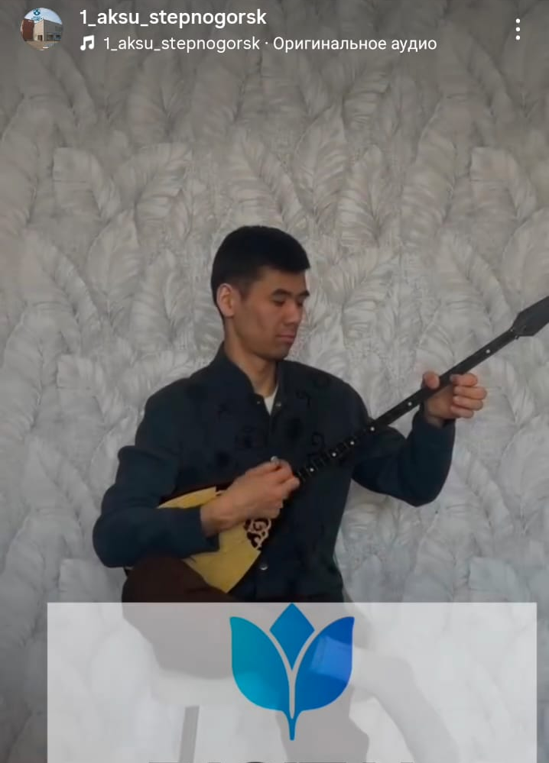
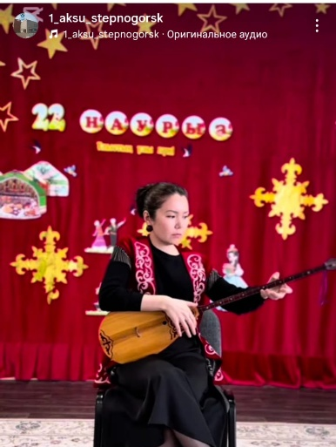
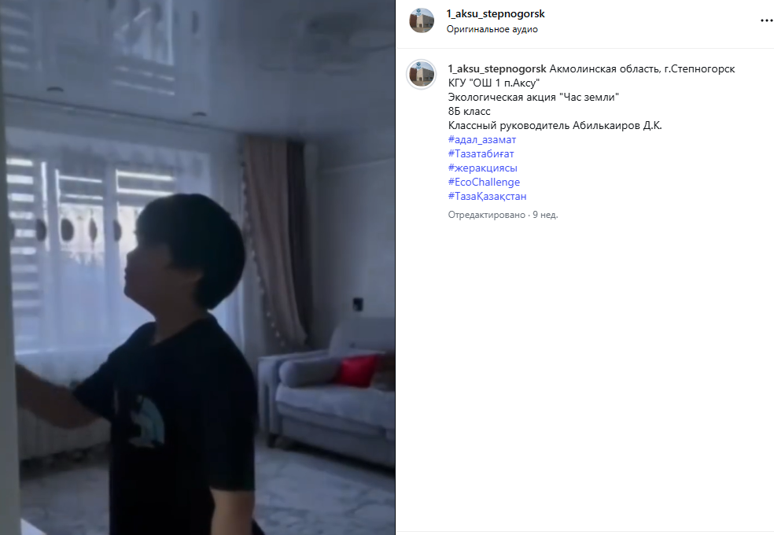
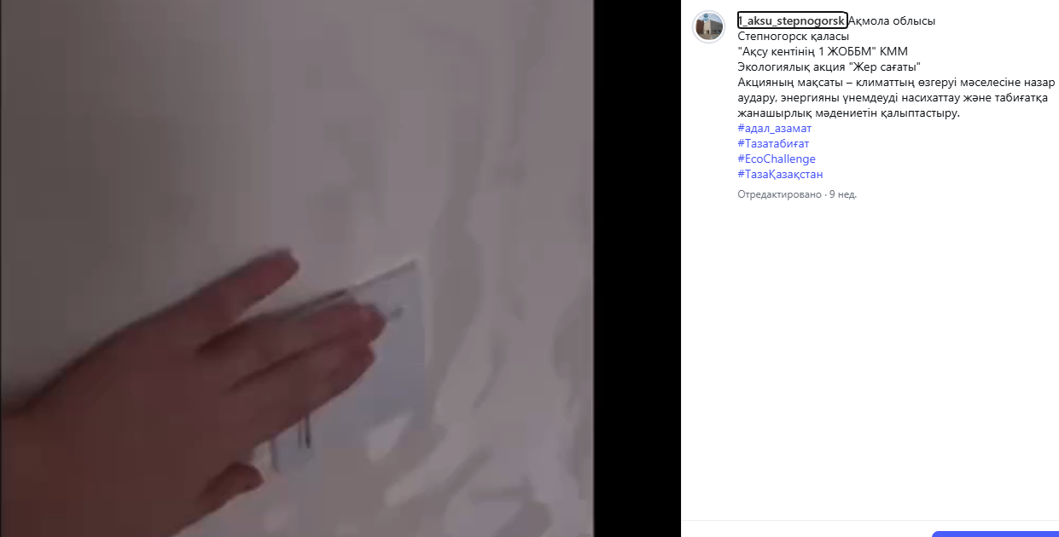
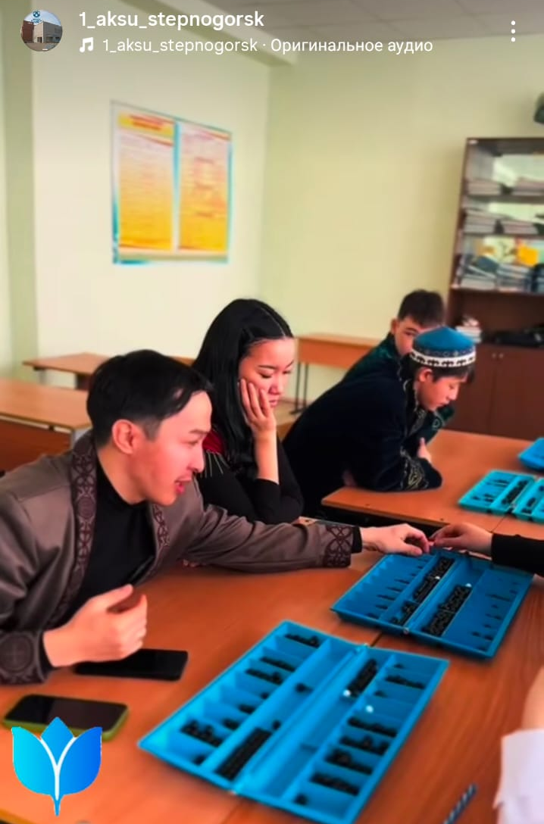
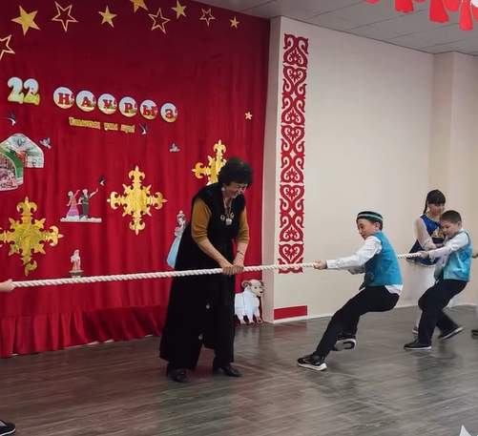
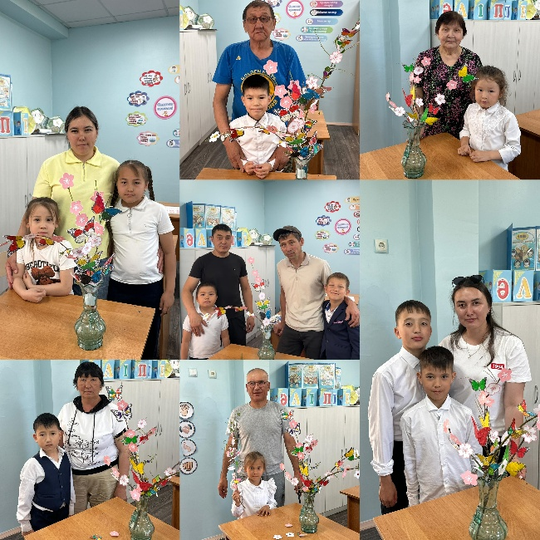
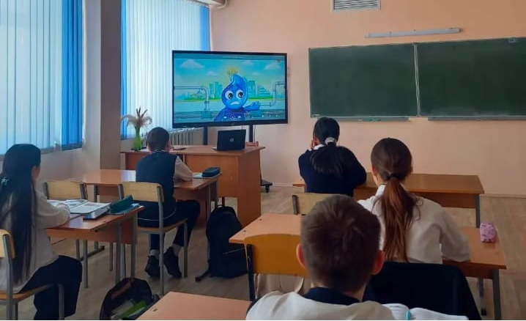
»
Күнделікті, апталық және айлық шаралардың өтуі
Соның ішінде:
- «Үнемді тұтыну»
«Күй күмбірі»
- «Өнегелі 15 минут»
«Ұлттық ойын ұлт қазынасы»

Slide 6
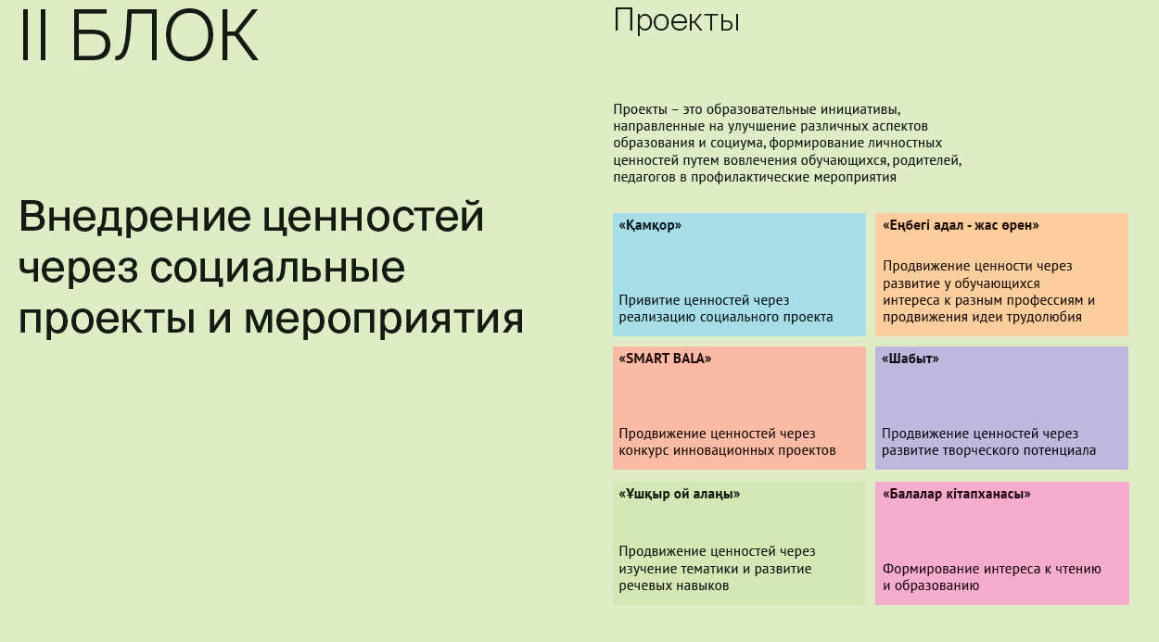
Жобалар
Жобалар – бұл білім беру мен қоғамның әртүрлі
аспектілерін жақсартуға, білім алушыларды, ата-аналарды,
педагогтерді профилактикалық іс-шараларға тарту арқылы
жеке құндылықтарды қалыптастыруға бағытталған білім
беру бастамалары
Әлеуметтік жобалар
мен іс-шаралар арқылы
құндылықтарды енгізу
«Қамқор»
Әлеуметтік жобаларды жүзеге
асыру арқылы құндылықтарды
дәріптеу
«Еңбегі адал - жас өрен»
Білім алушылардың әртүрлі
мамандыққа деген қызығушылығын
арттыру және еңбекқорлық идеясы
арқылы құндылықтарды дәріптеу
«SMART BALA»
Инновациялық жобалар конкурсы
арқылы құндылықтарды дәріптеу
«Шабыт»
Білім алушылардың
шығармашылық әлеуетін ашу
арқылы құндылықтарды дәріптеу
«Ұшқыр ой алаңы»
Тілдік дағдыларды дамыту және
тақырыптық талқылау арқылы
құндылықтарды дәріптеу
«Балалар кітапханасы»
Кітап оқуға және білім алуға
қызығушылықты қалыптастыру

Slide 7
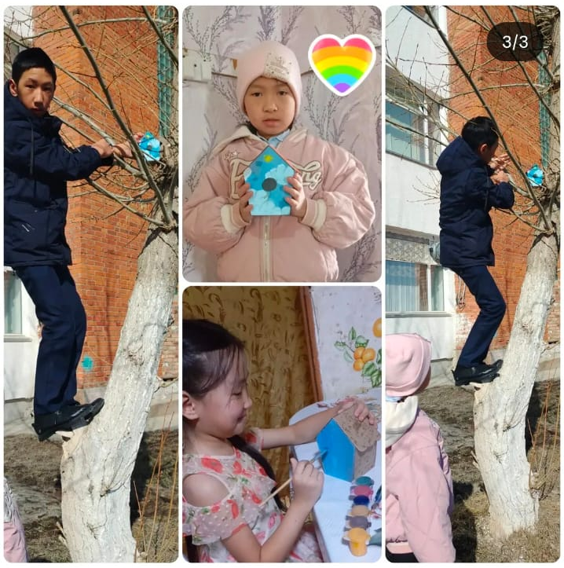
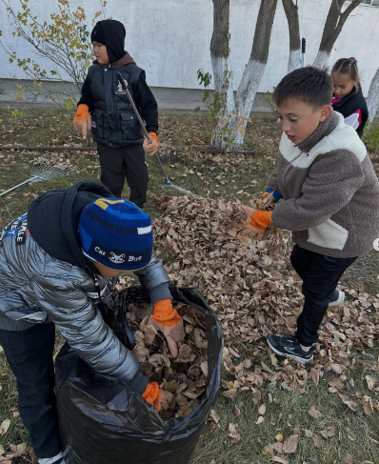
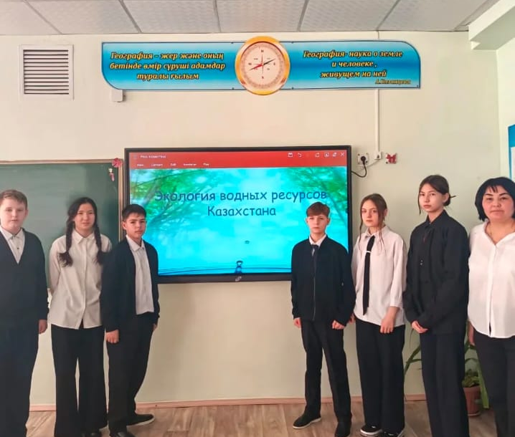
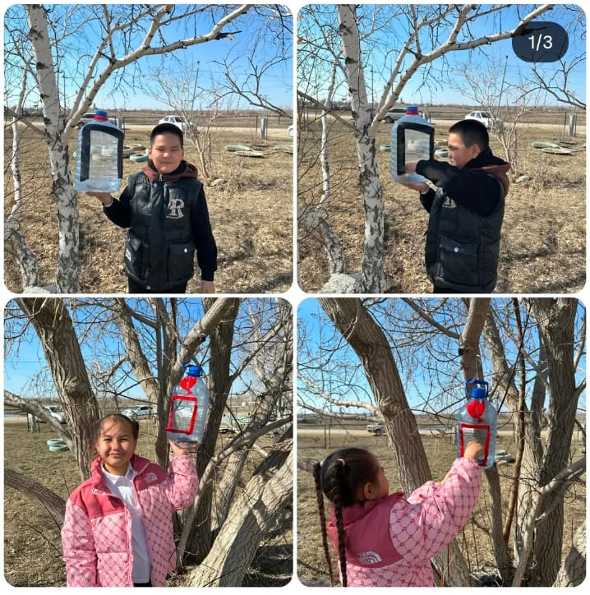
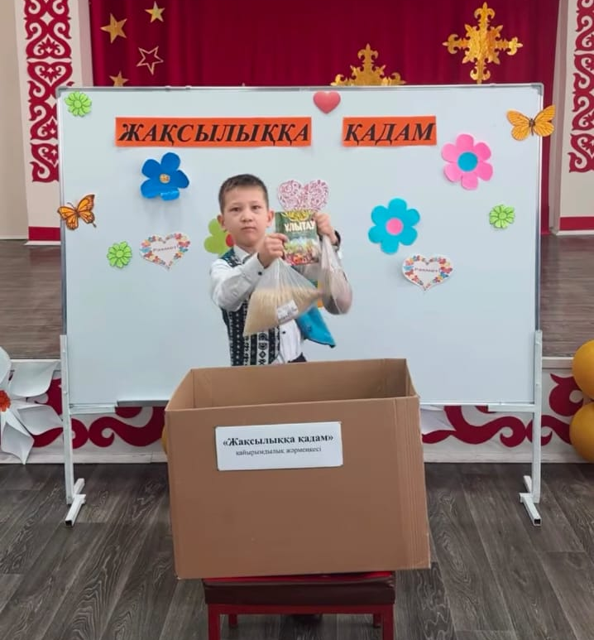
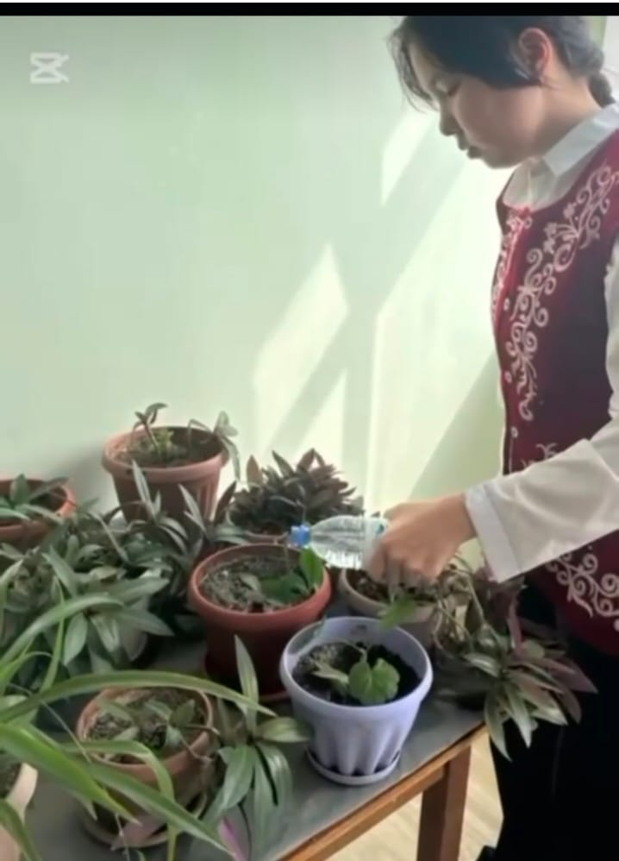
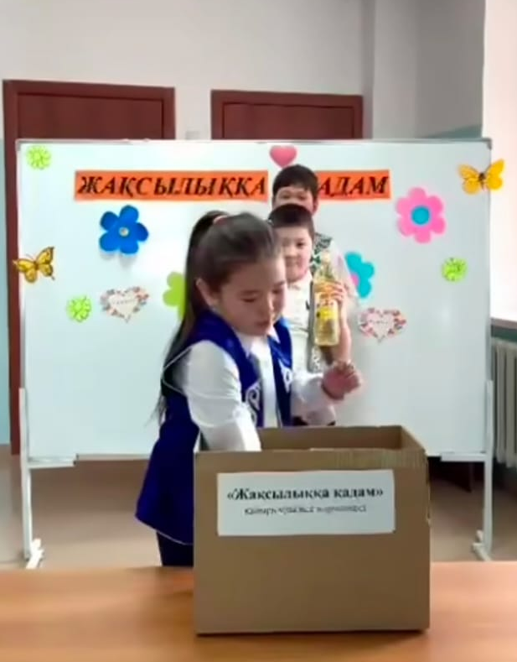
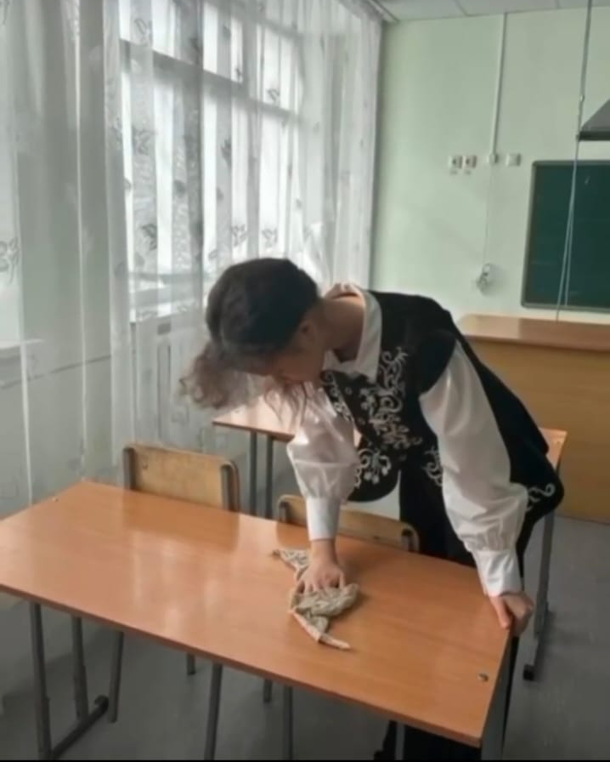
»
Қамқор жобасы
Жоба аясында атқарылған шаралар сандық/сапалық көрсеткіш- 23
Қамту: 145 адам
Білім алушы – 95
Ата-ана - 32
Педагог - 18

Slide 8
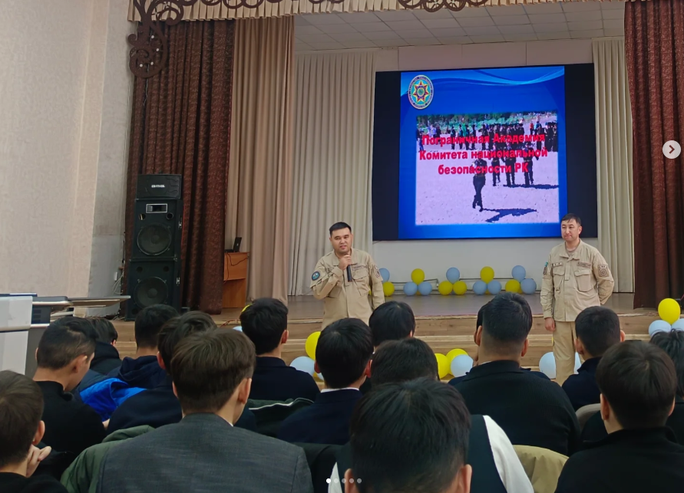
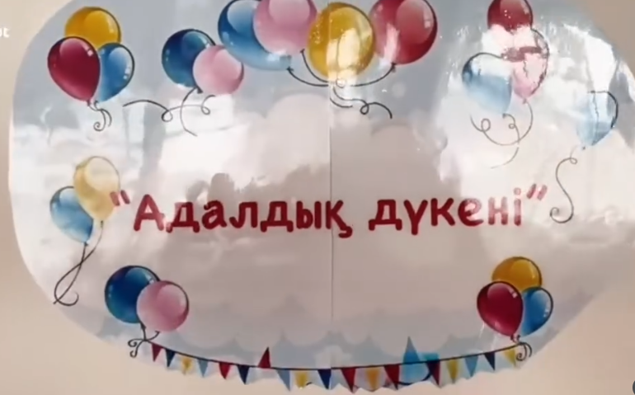
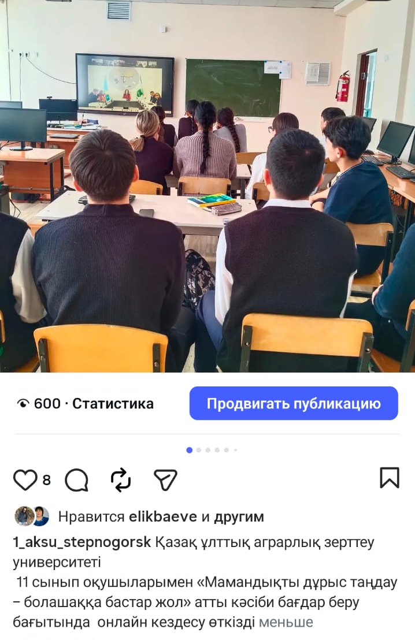
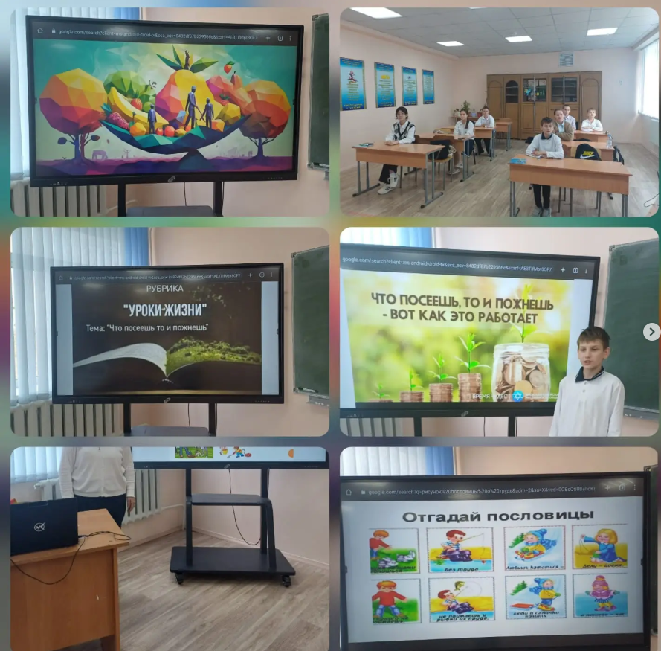
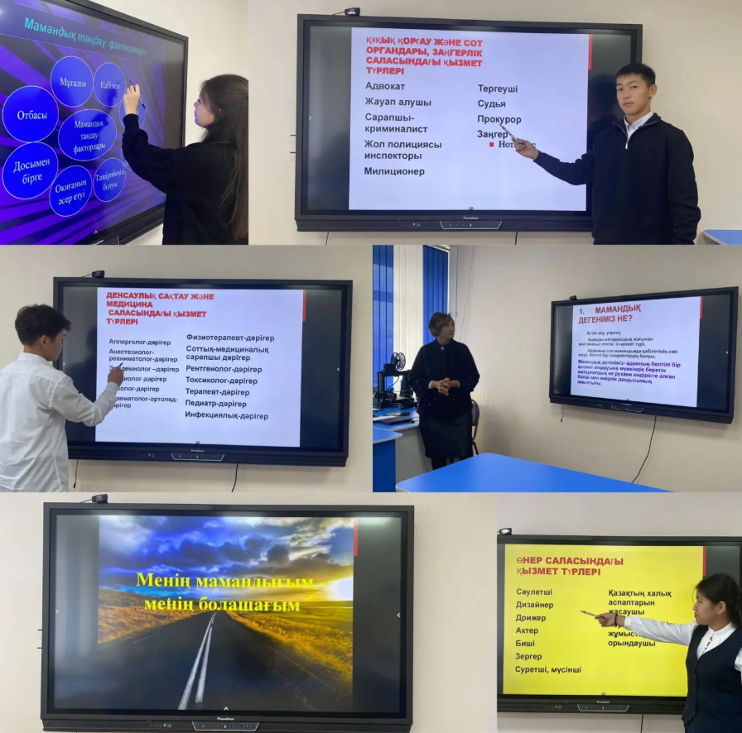
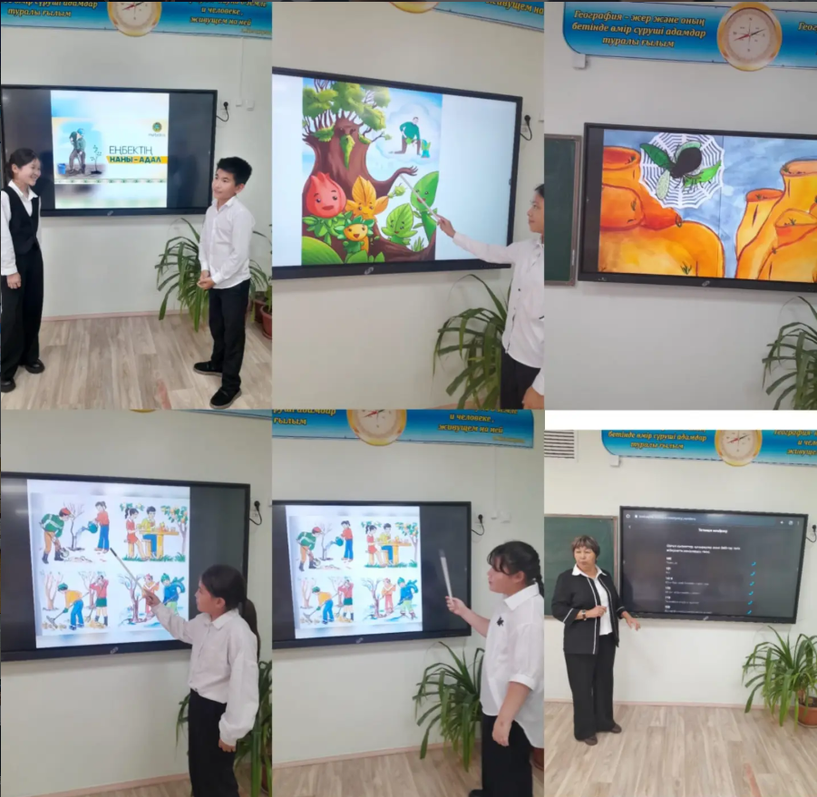
»
Еңбегі адал – жас өрен
Жоба аясында жалпы мектептік іс-шара- 22
Қамту: 111 адам
Білім алушы – 95
Педагог -16
Ата-ана - 10

Slide 9
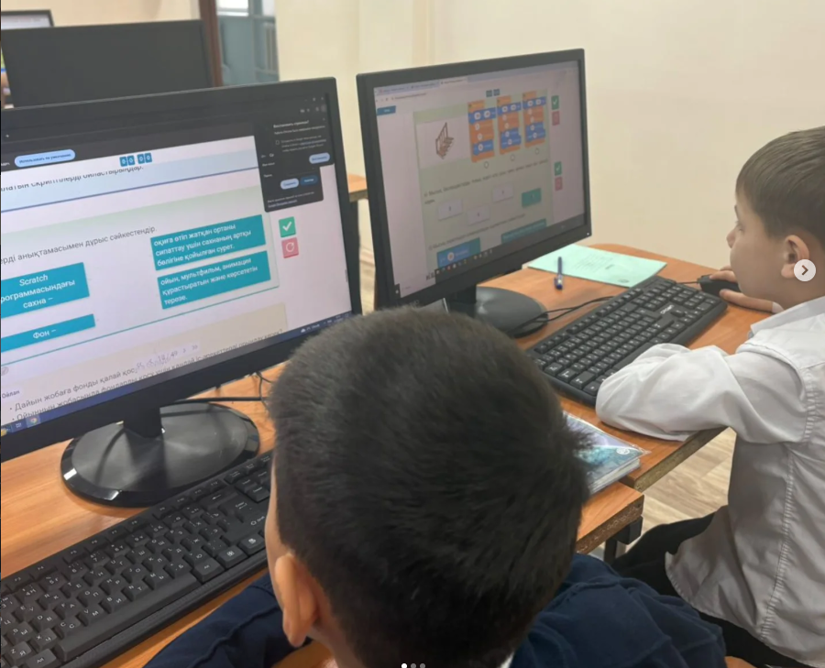
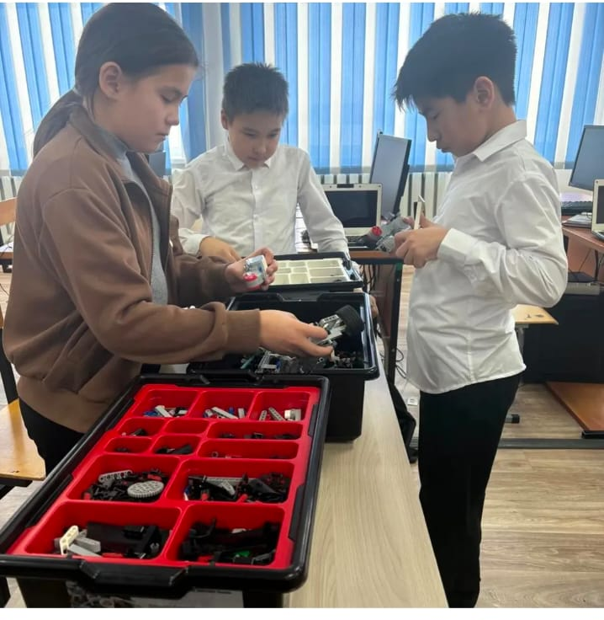
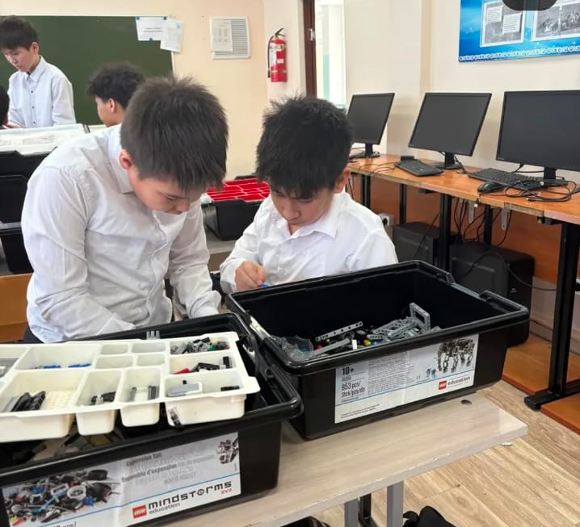
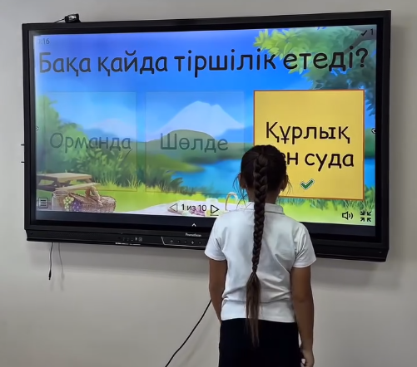
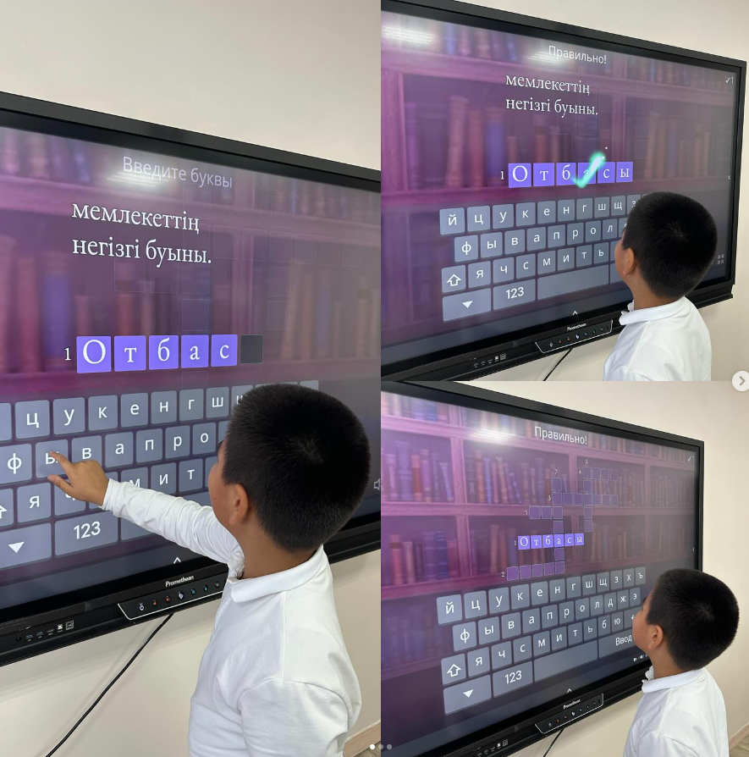
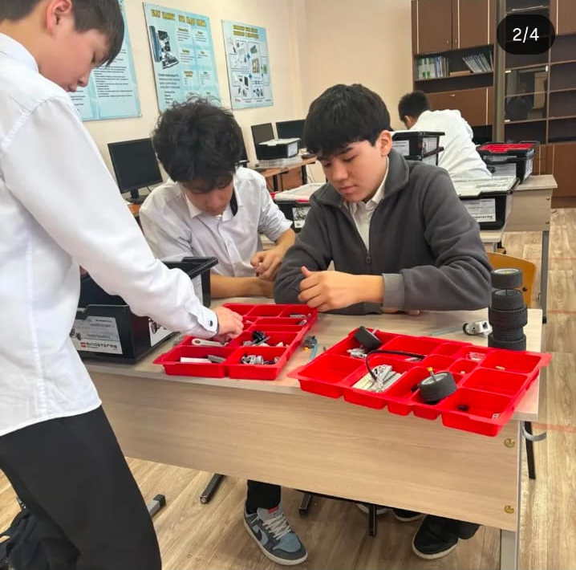
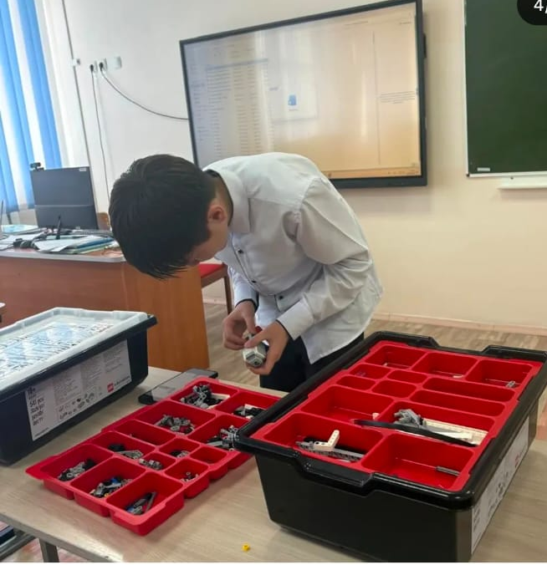
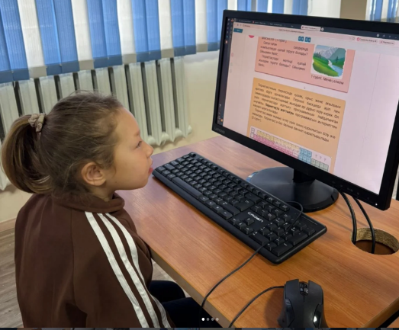
»
Smart Bala
Жоба аясында атқарылған шаралар - 2
Қамту: 18
Білім алушы – 15
Педагог -3

Slide 10
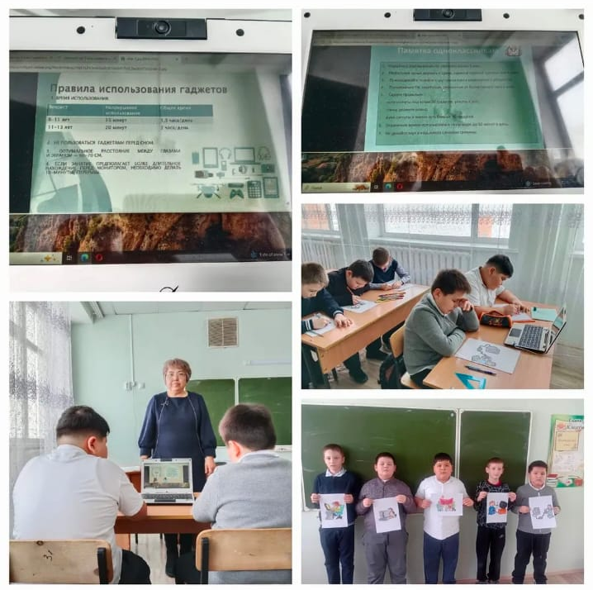
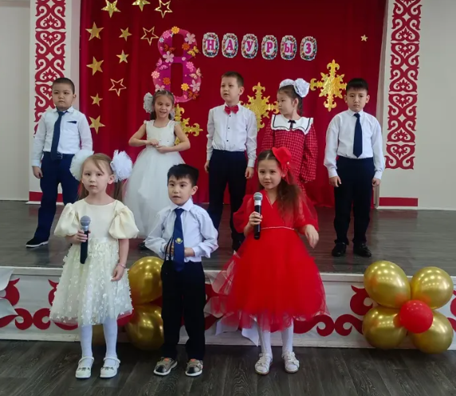
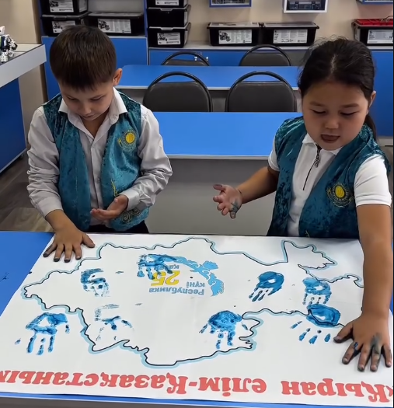
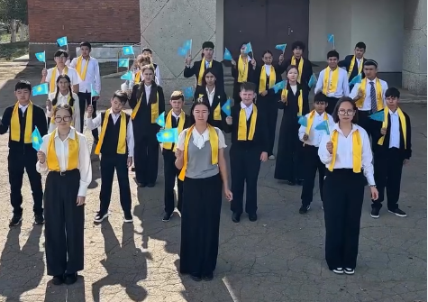
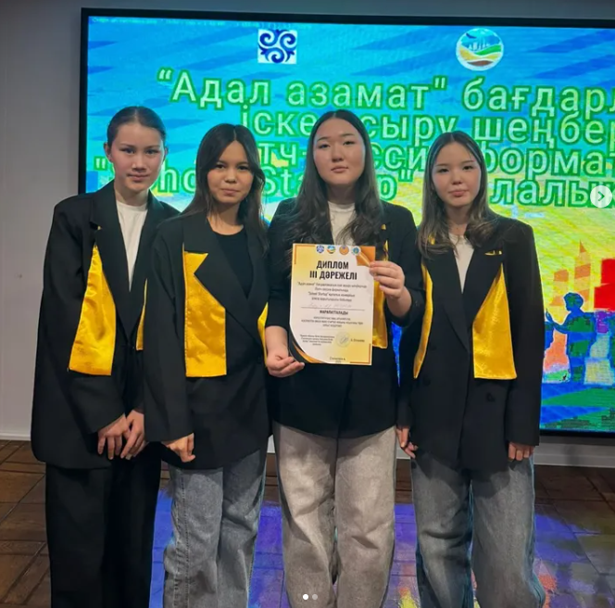
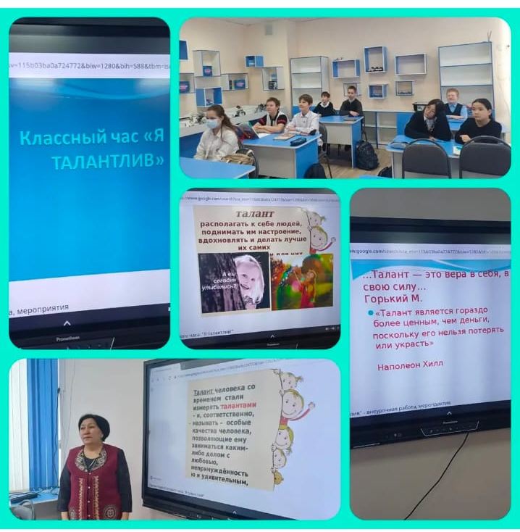
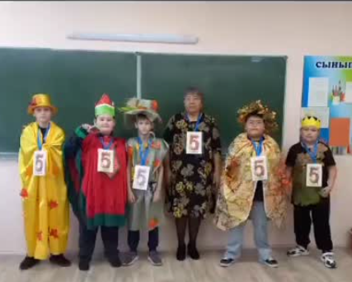
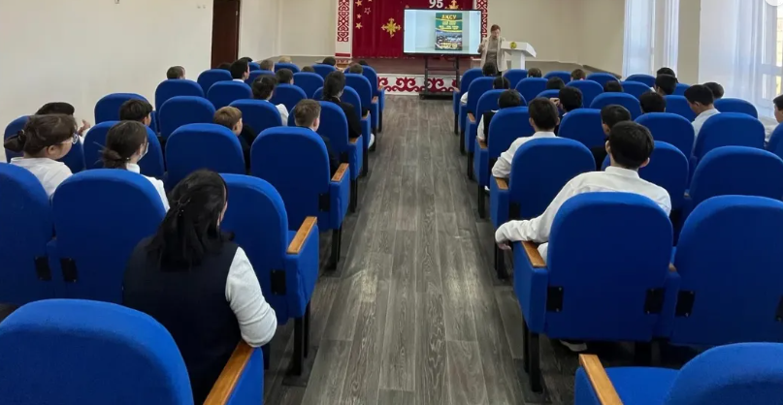
»
“Шабыт” жобасы аясында
Жоба аясында атқарылған шаралар саны- 15
Қамту: 121
Білім алушы – 95
Ата-ана - 31
Педагог - 25

Slide 11
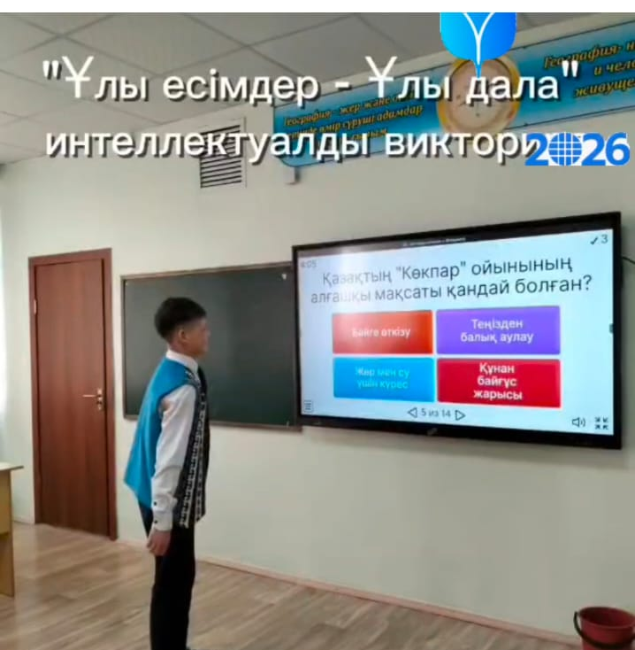
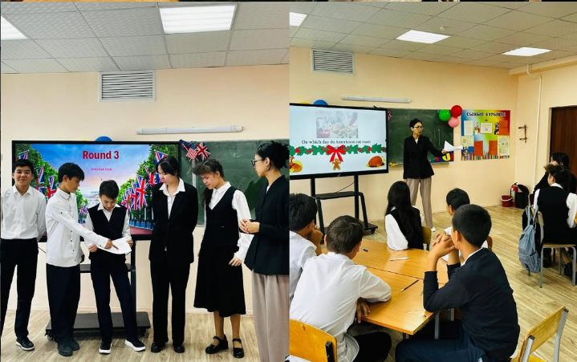
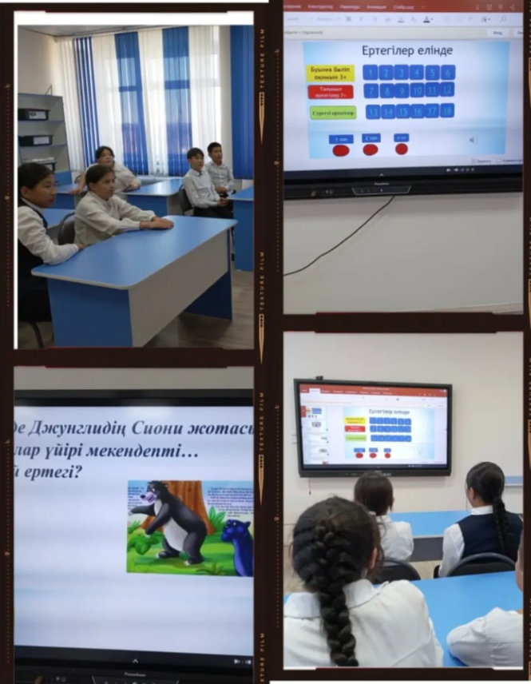
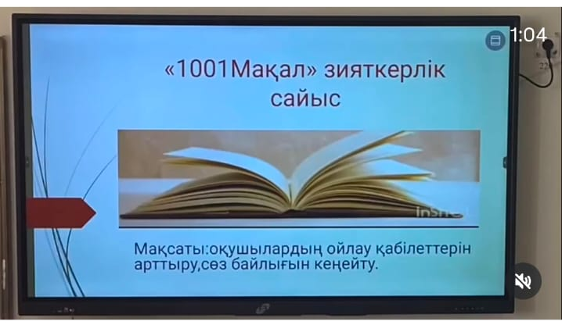
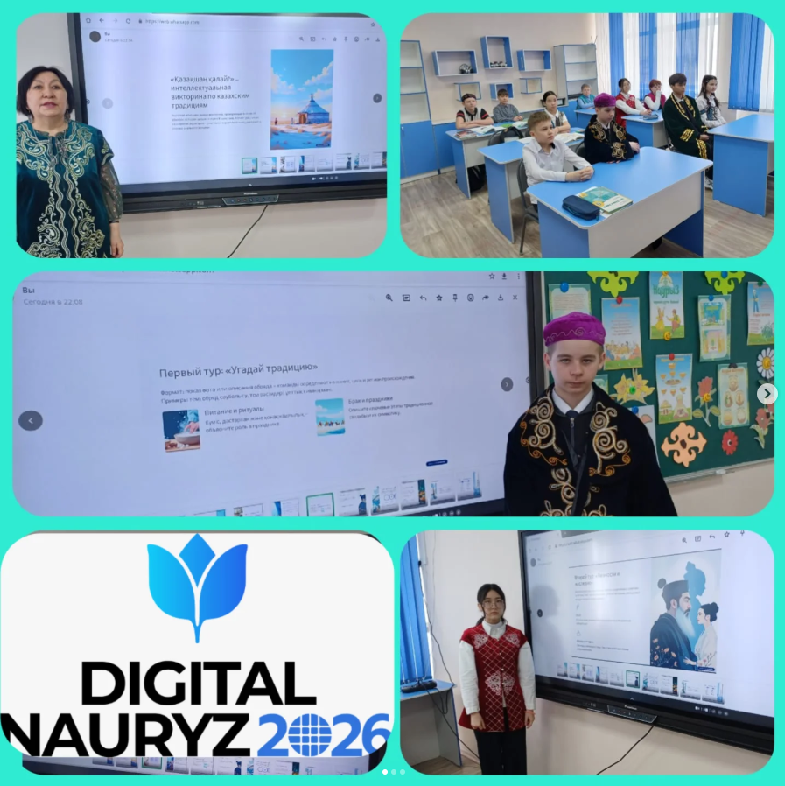
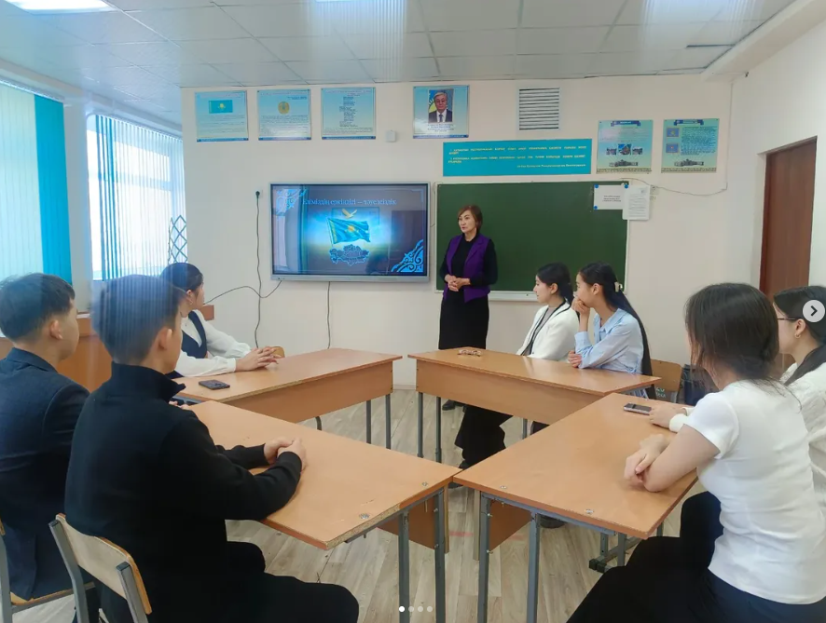
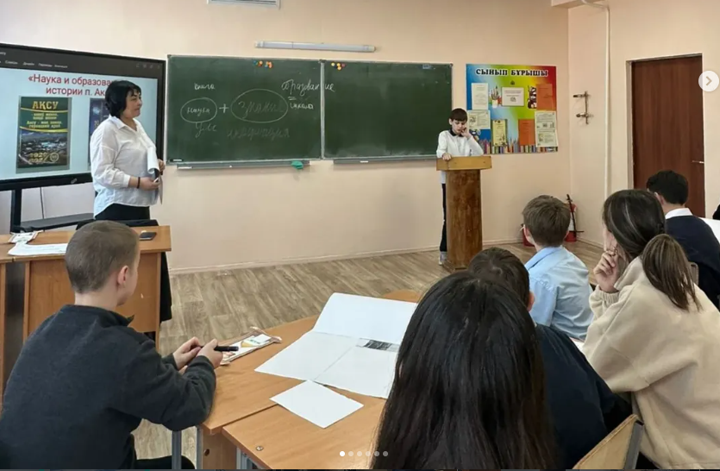
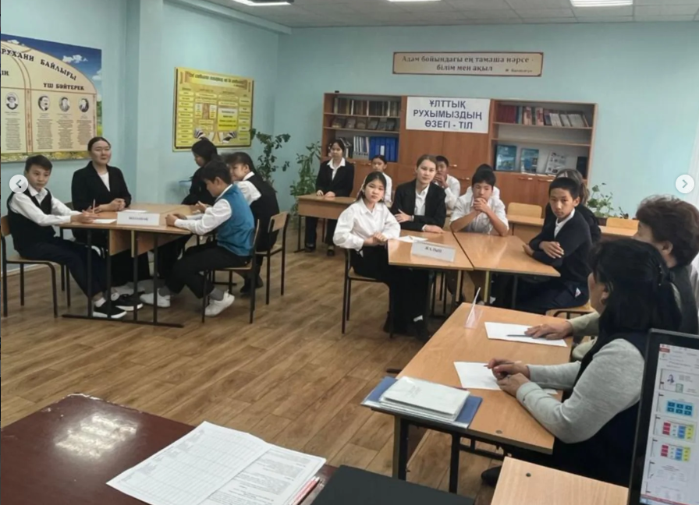
»
“Ұшқыр ой” алаңы
“Дебат”,
“Зияткерлік ойындар” - 6
Қамту:
Білім алушылар - 36
Ата-ана 0
Педагог - 6

Slide 12
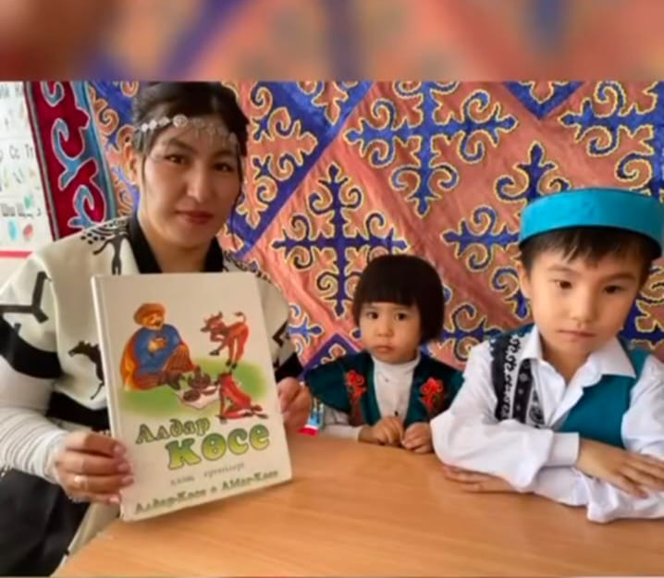
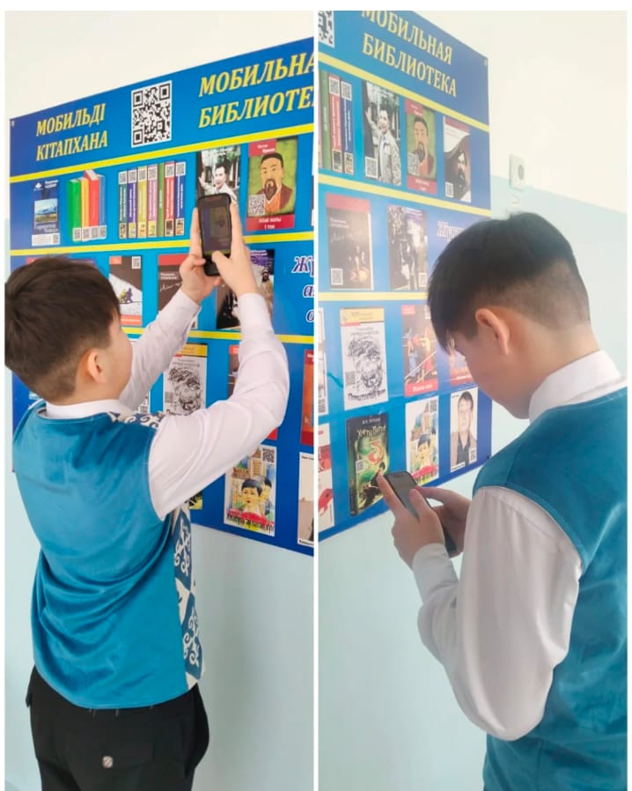
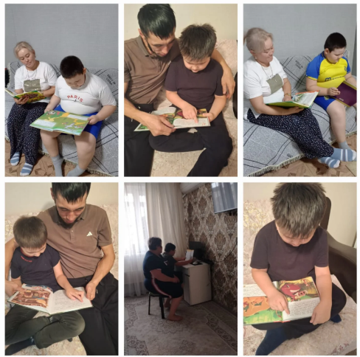



»
“Балалар кітапханасы” жобасы
“Кітаптар айналымы” акциясы
“Шын жүректен кітап сыйла!” челленджі
Қамту: 122
Білім алушылар - 78
Ата-ана - 32
Педагог - 23

Slide 13








»
Алдын алу шаралары
• «Цифрлық әлемде қауіпсіз қадам» жобасы
• Буллингтен қорған!
• Ойынға салауатты көзқарас
• Өмірге салауатты қадам
• Қоғамдық мүлікті қорға!
• Қауіпсіз қоғам

Slide 14






»
Қауіпсіздік шаралары
Қауіпсіздік шаралары
Апта сайын сынып сағаттарының соңғы 10 минутында
және айына 2 рет біріккен жоспар бойынша
кездесу өтіп отырады.

Slide 15







»
Ата-аналарды педагогикалық қолдау орталығы
Ата-аналарды педагогикалық қолдау орталығының айсайынғы сабақтары мен
Даналық мектебі аясында “Аналар” клубы жұмыс істеуде
Қамту: 15

Slide 16


»
Ақпараттық және медиа қолдау
Мектептің өмірі туралы жариялымдарды, төмендегі QR код арқылы көре аласыздар!
https://www.instagram.com/1_aksu_stepnogorsk?utm_source=qr&igsh=MTNyNzhyOXE2djgxdQ==
https://www.facebook.com/share/1A935PemEM/

Slide 17
»
“Адал азамат” біртұтас тәрбие бағдарламасы
Жүзеге асыру барысындағы қиындықтар
туындаған қиындықты көрсету
«Адал азамат» біртұтас тәрбие бағдарламасын жүзеге асыру барысында «Ата- аналарды педагогикалық қолдау» орталығының жұмысын іске асыруда, ата- аналардың жиналуы қиындық тудырды.
Туындаған қиындықтарды шешу жолдары шешу жолын көрсету
Мәселені шешу үшін ата- аналардың мүмкіндіктеріне қарай, сай келетін уақытты белгілеп, сабақтар жоспарланып, өткізіліп отырды.

